Slide 1

第六章 Java API
String类和StringBuffer类
System类和Runtime类
Math类和Random类
包装类
Date类、Calendar类和DateFormat类

Slide 2
6.1
String类和StringBuffer类
6.2
System类与Runtime类
6.3
Math类与Random类
6.4
包装类
6.5
Date类、Calendar类与DateFormat类
JDK7新特性
——switch语句支持字符串类型
6.6

Slide 3

6.1 String类和
StringBuffer类
6.1.1 String类的初始化
  Java中定义了String和StringBuffer两个类来封装字符串，并提供了一系列操作字符串的方法，它们都位于java.lang包中，因此不需要导包就可以直接使用。
  在操作String类之前，首先需要对String类进行初始化，在Java中可以通过以下两种方式对String类进行初始化，具体如下：
  1、使用字符串常量直接初始化一个String对象，具体代码如下：
  2、使用String的构造方法初始化字符串对象

Slide 4
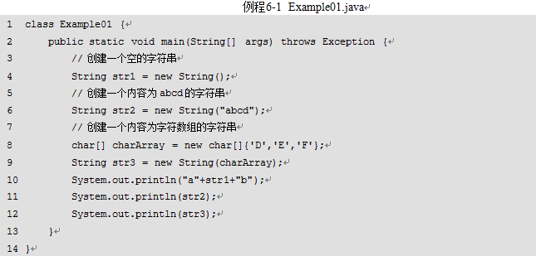
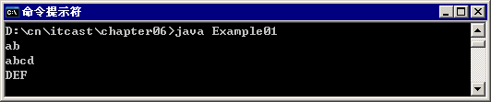
6.1 String类和
StringBuffer类
6.1.1 String类的初始化

Slide 5
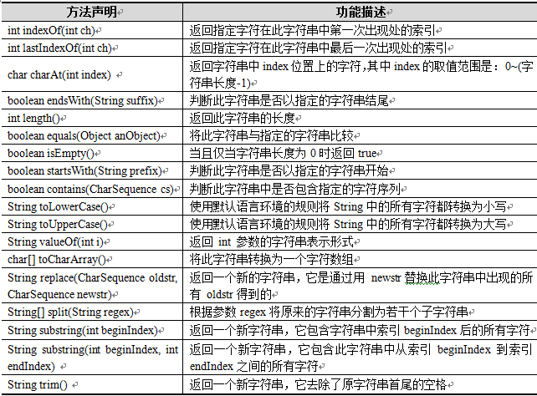
6.1 String类和
StringBuffer类
6.1.2 String类的常见操作

Slide 6
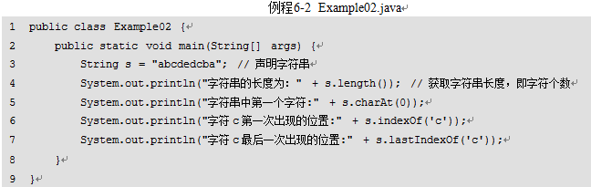
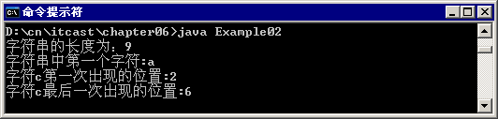
6.1 String类和
StringBuffer类
6.1.2 String类的常见操作
1．字符串的基本操作
在程序中，需要对字符串进行一些基本操作，如获得字符串长度、获得指定位置的字符等。
可以看出，String类提供的方法可以很方便地获取字符串的长度，获取指定位置的字符以及指定字符的位置。

Slide 7
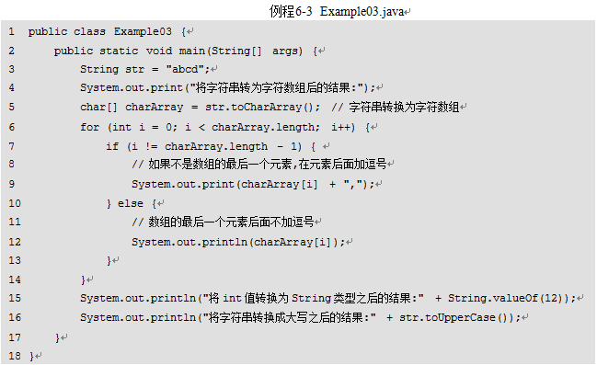
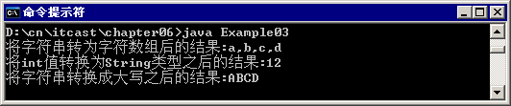
6.1 String类和
StringBuffer类
6.1.2 String类的常见操作
2．字符串的转换操作
程序开发中，经常需要对字符串进行转换操作，例如将字符串转换成数组的形式，将字符串中的字符进行大小写转换等。
在例程6-3中，使用String类的toCharArray()方法将一个字符串转为一个字符数组，静态方法valueOf()将一个int类型的整数转为字符串，toUppercase()方法将字符串中的字符都转为大写。其中valueOf()方法有很多重载的形式，float、double、char等其它基本类型的数据都可以通过该方法转为String字符串类型。

Slide 8
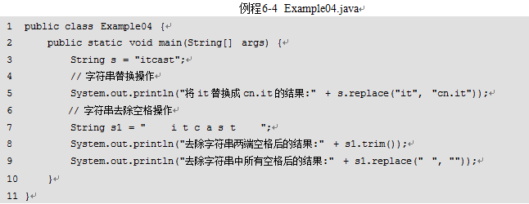
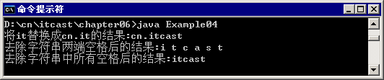
6.1 String类和
StringBuffer类
6.1.2 String类的常见操作
3．字符串的替换和去除空格操作
程序开发中，用户输入数据时经常会有一些错误和空格，这时可以使用String类的replace()和trim()方法，进行字符串的替换和去除空格操作

Slide 9
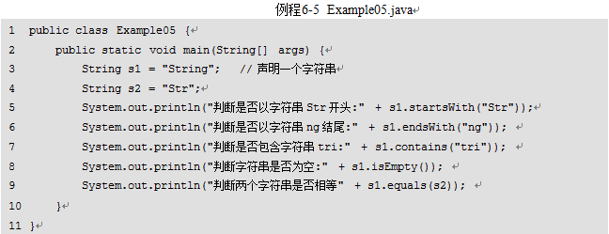
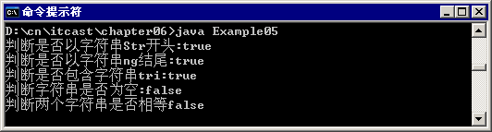
6.1 String类和
StringBuffer类
6.1.2 String类的常见操作
4．字符串的判断操作
操作字符串时，经常需要对字符串进行一些判断，如判断字符串是否以指定的字符串开始、结束，是否包含指定的字符串，字符串是否为空等。

Slide 10
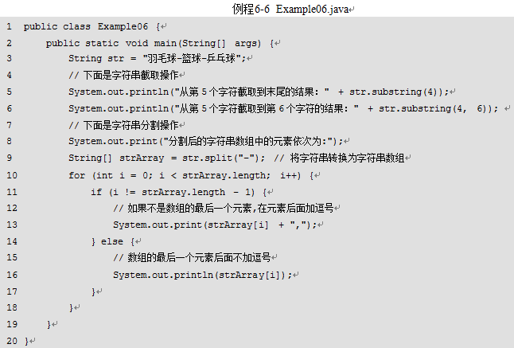
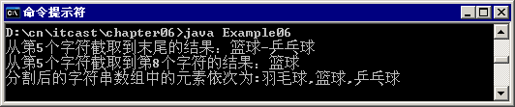
6.1 String类和
StringBuffer类
6.1.2 String类的常见操作
5．字符串的截取和分割
在String类中针对字符串的截取和分割操作提供了两个方法，其中，substring()方法用于截取字符串的一部分，split()方法可以将字符串按照某个字符进行分割。

Slide 11
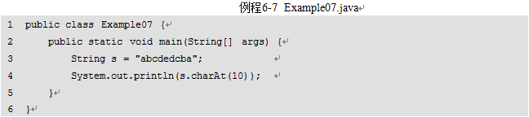
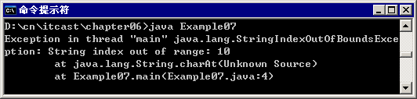
脚下留心
String字符串在获取某个字符时，会用到字符的索引，当访问字符串中的字符时，如果字符的索引不存在，则会发生StringIndexOutOfBoundsException（字符串角标越界异常）
可以看出，访问字符串中的字符时，不能超出字符的索引范围，否则会出现异常，这与数组中的角标越界异常非常相似。

Slide 12
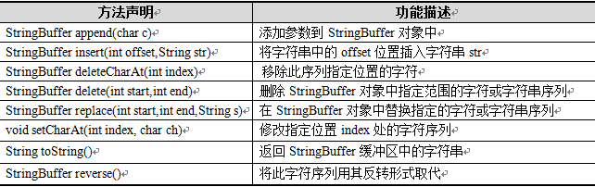
6.1 String类和
StringBuffer类
6.1.3 StringBuffer
  为了便于对字符串的修改，在JDK中提供了一个StringBuffer类（也称字符串缓冲区）。StringBuffer类和String类最大的区别在于它的内容和长度都是可以改变的。StringBuffer类似一个字符容器，当在其中添加或删除字符时，并不会产生新的StringBuffer对象。

Slide 13
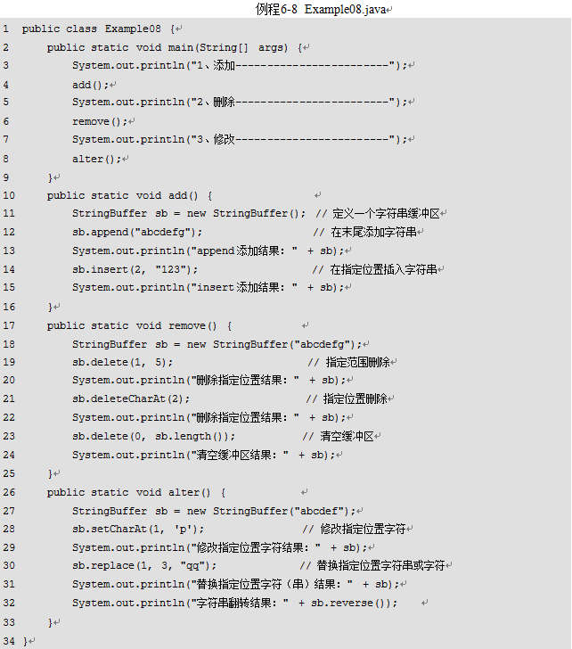
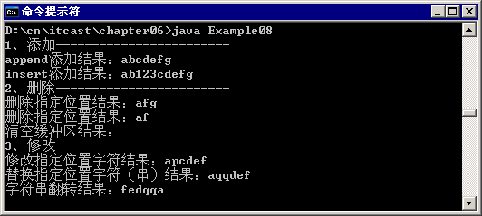
6.1 String类和
StringBuffer类
6.1.3 StringBuffer
例程6-8中涉及到StringBuffer类的很多方法，其中append()和insert()方法是最常用的，并且这两个方法有很多重载形式，它们都用于添加字符。不同的是，append()方法始终将这些字符添加到缓冲区的末尾，而insert()方法则可以在指定的位置添加字符。

Slide 14
6.1 String类和
StringBuffer类
6.1.3 StringBuffer
  StringBuffer类和String类有很多相似之处，初学者使用时容易混淆。
1、String类表示的字符串是常量，一旦创建后，内容和长度都是无法改变的。StringBuffer表示字符容器，其内容和长度都可以随时修改。在操作字符串时，如果该字符串仅用于表示数据类型，则使用String类即可，但是如果需要对字符串中的字符进行增删操作，则使用StringBuffer类。
2、String类覆盖了Object类的equals()方法，而StringBuffer类没有覆盖Object类的equals()方法
3、String类对象可以用操作符“+”进行连接，而StringBuffer类对象之间不能

Slide 15
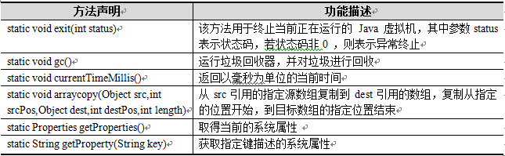
6.2 System类与
Runtime类
6.2.1 System类
System类定义了一些与系统相关的属性和方法，它所提供的属性和方法都是静态的，因此，想要引用这些属性和方法，直接使用System类调用即可。

Slide 16
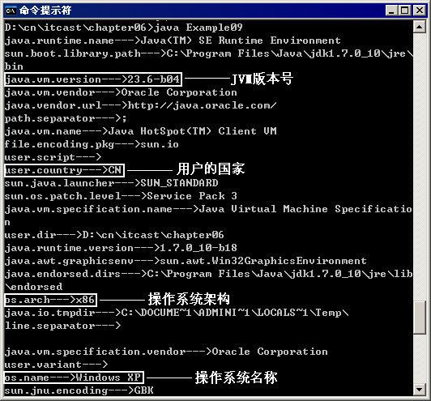
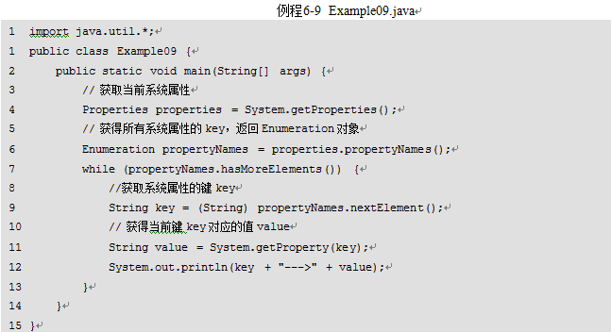
6.2 System类与
Runtime类
6.2.1 System类
1．getProperties()方法
System类的getProperties()方法用于获取当前系统的全部属性，该方法会返回一个Properties对象，其中封装了系统的所有属性，这些属性是以键值对的形式存在
例程6-8中涉及到StringBuffer类的很多方法，其中append()和insert()方法是最常用的，并且这两个方法有很多重载形式，它们都用于添加字符。不同的是，append()方法始终将这些字符添加到缓冲区的末尾，而insert()方法则可以在指定的位置添加字符。

Slide 17
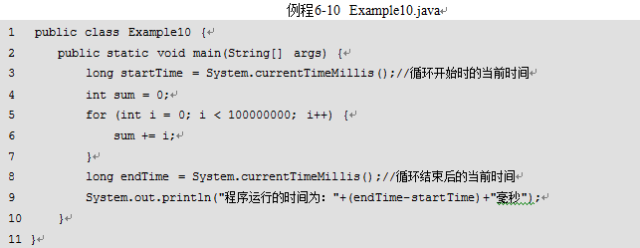

6.2 System类与
Runtime类
6.2.1 System类
2．currentTimeMillis()
currentTimeMillis()方法返回一个long类型的值，该值表示当前时间与1970年1月1日0点0分0秒之间的时间差，单位是毫秒，习惯性地被称作时间戳。
例程6-10中，演示了数字的求和操作，程序在求和开始和结束时，分别调用了currentTimeMillis()方法分别获得了两个时间戳，两个时间戳之间的差值便是求和操作耗费的时间。

Slide 18
6.2 System类与
Runtime类
6.2.1 System类
3．arraycopy(Object src,int srcPos,Object dest,int destPos,int length)
arraycopy()方法用于将一个数组中的元素快速拷贝到另一个数组。其中的参数具体作用如下：
src：表示源数组
dest：表示目标数组
srcPos：表示源数组中拷贝元素的起始位置
destPos：表示拷贝到目标数组的起始位置
length：表示拷贝元素的个数
需要注意的是，在进行数组复制时，目标数组必须有足够的空间来存放拷贝的元素，否则会发生角标越界异常。

Slide 19
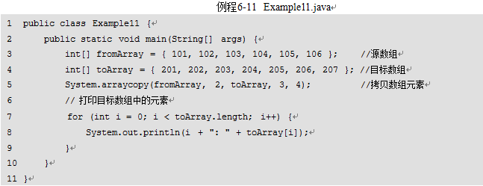
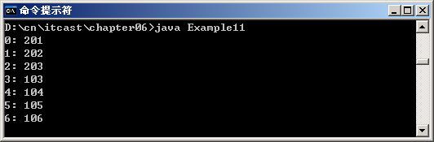
6.2 System类与
Runtime类
6.2.1 System类
3．arraycopy(Object src,int srcPos,Object dest,int destPos,int length)
例程6-11中，创建了两个数组fromArray和toArray，分别代表源数组和目标数组，当调用arraycopy()方法进行元素拷贝时，由于指定了从源数组中索引为2的元素开始拷贝，并且拷贝4个元素存放在目标数组中索引为3的位置，因此，在打印目标数组的元素时，程序首先打印的是数组toArray的前三个元素201、202、203，然后打印的是从fromArray中拷贝的四个元素。

Slide 20
6.2 System类与
Runtime类
6.2.2 Runtime类
  Runtime类用于表示虚拟机运行时的状态，它用于封装JVM虚拟机进程。每次使用java命令启动虚拟机都对应一个Runtime实例，并且只有一个实例，因此该类采用单例模式进行设计，对象不可以直接实例化。若想在程序中获得一个Runtime实例，只能通过以下方式：
  由于Runtime类封装了虚拟机进程，因此，在程序中通常会通过该类的实例对象来获取当前虚拟机的相关信息。

Slide 21
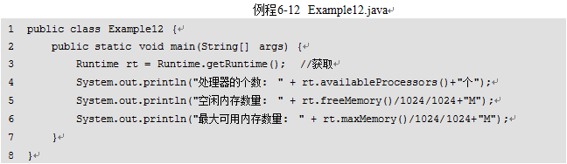
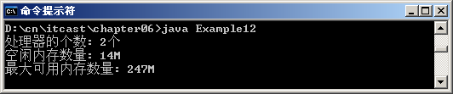
6.2 System类与
Runtime类
6.2.2 Runtime类
例程6-12中，通过“Runtime.getRuntime()”方式创建了一个Runtime的实例对象，并分别调用该对象的availableProcessors()方法、freeMemory()方法和maxMemory()方法，将当前虚拟机的处理器个数、空闲内存数和可用最大内存数的信息打印出来。

Slide 22
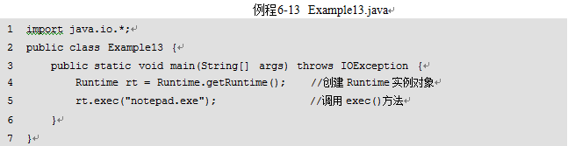
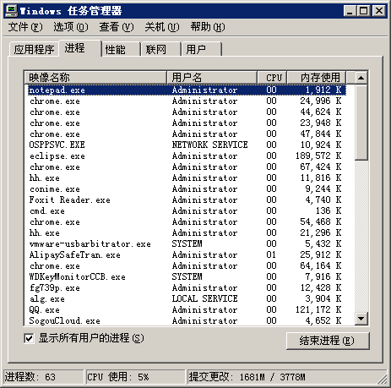
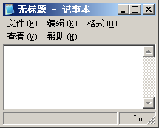
6.2 System类与
Runtime类
6.2.2 Runtime类
  Runtime 类中提供了一个exec()方法，该方法用于执行一个dos命令，从而实现和在命令行窗口中输入dos命令同样的效果。
例程6-13中，调用了Runtime对象的exec()方法，并将系统命令"notepad.exe"作为参数传递给方法。运行程序会在桌面上打开一个记事本

Slide 23
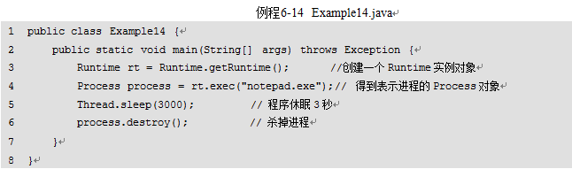
6.2 System类与
Runtime类
6.2.2 Runtime类
  接下来通过一个案例来实现打开的记事本并在3秒后自动关闭
例程6-14中，通过调用Process对象的destroy()方法，将打开的记事本关闭了。为了突出演示的效果，使用了Thread类的静态方法sleep(long millis)使程序休眠了3秒，因此，程序运行后，会看到打开的记事本在3秒后自动关闭了。

Slide 24
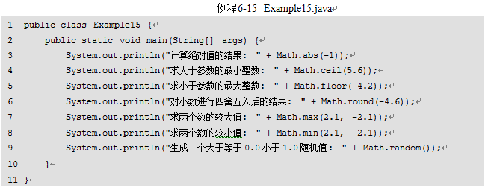
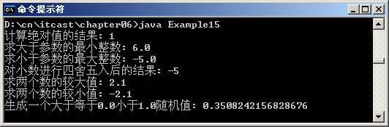
6.3 Math类与
Random类
6.3.1 Math类
  Math类是数学操作类，提供了一系列用于数学运算的静态方法，包括求绝对值、三角函数等。Math类中有两个静态常量PI和E，分别代表数学常量π和e。
例程6-15对Math类的常用方法进行了演示。从运行结果中可以看出每个方法的作用。需要注意的是，round()方法用于对某个小数进行四舍五入，此方法会将小数点后面的数字全部忽略，返回一个int值。而ceil()方法和floor()方法返回的都是double类型的数，这个数在数值上等于一个整数。

Slide 25

6.3 Math类与
Random类
6.3.2 Random类
  在JDK的java.util包中有一个Random类，它可以在指定的取值范围内随机产生数字。在Random类中提供了两个构造方法
表中列举了Random类的两个构造方法，其中第一个构造方法是无参的，通过它创建的Random实例对象每次使用的种子是随机的，因此每个对象所产生的随机数不同。如果希望创建的多个Random实例对象产生相同序列的随机数，则可以在创建对象时调用第二个构造方法，传入相同的种子即可。

Slide 26
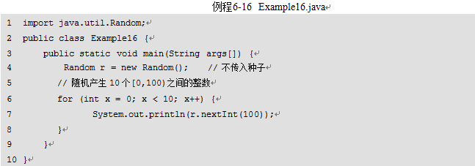
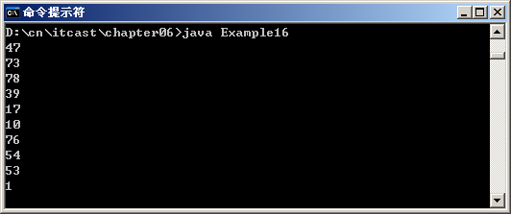

6.3 Math类与
Random类
6.3.2 Random类
从运行结果可以看出，例程6-16运行两次产生的随机数序列是不一样的。这是因为当创建Random的实例对象时，没有指定种子，系统会以当前时钟作为种子，产生随机数。

Slide 27
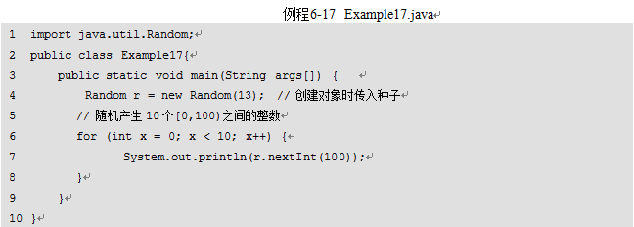


6.3 Math类与
Random类
6.3.2 Random类
  接下来将例程6-16稍作修改，采用第二种构造方法产生随机数
从运行结果可以看出，当创建Random类的实例对象时，如果指定了相同的种子，则每个实例对象产生的随机数具有相同的序列。

Slide 28
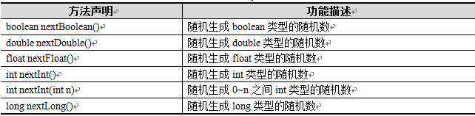
6.3 Math类与
Random类
6.3.2 Random类
  相对于Math的random()方法而言，Random类提供了更多的方法来生成各种伪随机数，不仅可以生成整数类型的随机数，还可以生成浮点类型的随机数
表中列出了Random类常用的方法，其中，Random类的nextDouble()方法返回的是0.0和1.0之间double类型的值，nextFloat()方法返回的是0.0和1.0之间float类型的值，nextInt(int n)返回的是0（包括）和指定值n（不包括）之间的值。

Slide 29
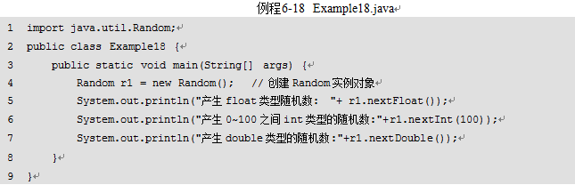
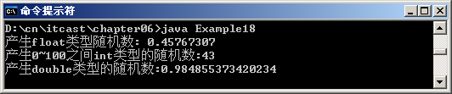
6.3 Math类与
Random类
6.3.2 Random类
  相对于Math的random()方法而言，Random类提供了更多的方法来生成各种伪随机数，不仅可以生成整数类型的随机数，还可以生成浮点类型的随机数
从运行结果可以看出，例程6-18中通过调用Random类不同的方法分别产生了不同类型的随机数。

Slide 30
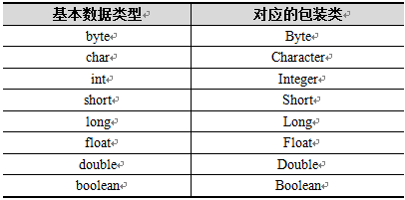
6.4 包装类
  在Java中，很多类的方法都需要接收引用类型的对象，此时就无法将一个基本数据类型的值传入。为了解决这样的问题，JDK中提供了一系列的包装类，通过这些包装类可以将基本数据类型的值包装为引用数据类型的对象。
表中列举了八种基本数据类型及其对应的包装类。其中，除了Integer和Character类，其它包装类的名称和基本数据类型的名称一致，只是类名的第一个字母大写即可。

Slide 31
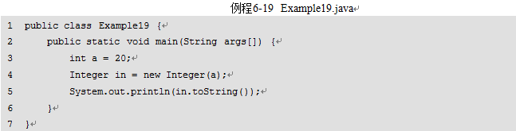

6.4 包装类
  包装类和基本数据类型在进行转换时，引入了装箱和拆箱的概念，其中装箱是指将基本数据类型的值转为引用数据类型，反之，拆箱是指将引用数据类型的对象转为基本数据类型
例程6-19演示了包装类Integer的装箱过程，在创建Integer对象时，将int类型的变量a作为参数传入，从而转为Integr类型。由于Object类是所有类的父类，因此，第5行代码通过调用toString()方法，成功将Integer的值以字符串的形式打印出来。

Slide 32
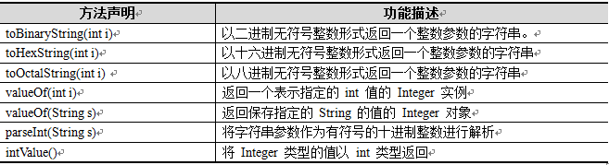
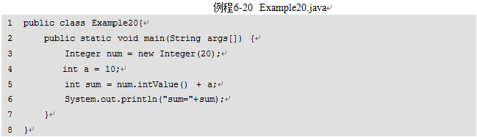

6.4 包装类
  Integer类除了具有Object类的所有方法外，还有一些特有的方法
表中列举了Integer的常用方法，其中的“intValue()”方法可以将Integer类型的值转为int类型，这个方法可以用来进行拆箱
例程6-20演示了拆箱的过程，Integer对象通过调用intValue()方法，将Integer对象转为int类型，从而可以与int类型的变量a进行加法运算，最终将运算结果正确打印。

Slide 33
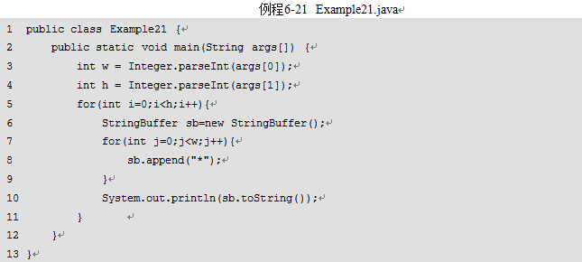
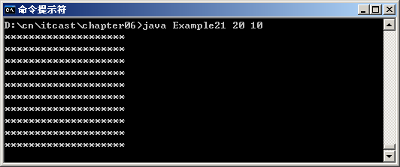
6.4 包装类
  接下来通过一个案例实现在屏幕上打印“*”矩形，其中宽和高由运行时传入的参数来决定
  在运行例程6-21时，需要传入参数宽和高，具体命令如下：
在例程6-21中，程序运行时从键盘输入了两个参数，其中第一个参数作为矩形的宽度，第二个参数作为矩形的高度，由于键盘输入的参数都是字符串类型，不能直接使用，因此，通过调用包装类Integer的parseInt()方法将字符串转为整数，从而实现了矩形的打印。

Slide 34
6.4 包装类
  在使用包装类时，需要注意以下几点：
包装类都重写了Object类中的toString()方法，以字符串的形式返回被包装的基本数据类型的值。
除了Character外，包装类都有valueOf(String s)方法，可以根据String类型的参数创建包装类对象，但参数字符串s不能为null，而且字符串必须是可以解析为相应基本类型的数据，否则虽然编译通过，但运行时会报错。
除了Character外，包装类都有parseXXX(String s)的静态方法，将字符串转换为对应的基本类型的数据。参数s不能为null，而且同样必须是可以解析为相应基本类型的数据，否则虽然编译通过，但运行时会报错。

Slide 35
6.5 Date类、Calendar类
与DateFormat类
6.5.1 Date类
  在JDK的java.util包中提供了一个Date类用于表示日期和时间。
  Date类中大部分构造方法都被声明为已过时，只有两个构造方法是建议使用的，一个是无参的构造方法Date()，用来创建当前日期时间的Date对象。另一个是接收一个long型参数date的构造方法Date(long date)，用于创建指定时间的Date对象，其中date参数表示1970年1月1日0时0分0(称为历元)以来的毫秒数，即时间戳。

Slide 36
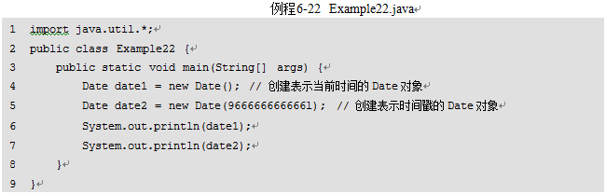
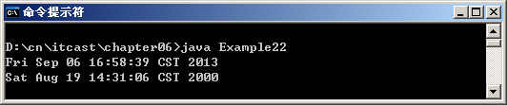
6.5 Date类、Calendar类
与DateFormat类
6.5.1 Date类
例程6-22中，打印date1得到的是当前计算机的日期和时间，打印date2则是自1970年1月1日00:00:00以来966666666666l毫秒后的日期和时间。因此，大家可以根据需求选择不同的方式创建Date对象。

Slide 37
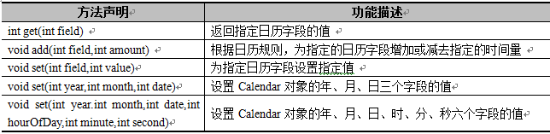
6.5 Date类、Calendar类
与DateFormat类
6.5.2 Calender类
  Calendar类用于完成日期和时间字段的操作，它可以通过特定的方法设置和读取日期的特定部分，比如年、月、日、时、分和秒等。Calendar类是一个抽象类，不可以被实例化，在程序中需要调用其静态方法getInstance()来得到一个Calendar对象，然后调用其相应的方法，具体示例如下：

Slide 38
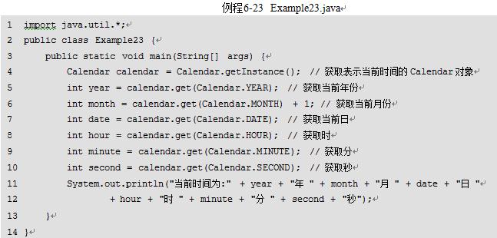

6.5 Date类、Calendar类
与DateFormat类
6.5.2 Calender类
  接下来通过一个案例来学习下Calender类如何获取当前计算机的日期和时间
例程6-23中，调用Calendar的getInstance()方法创建一个代表默认时区内当前时间的Calendar对象。然后调用该对象的get(int field)方法，通过传入不同的常量字段值来分别得到日期、时间各个字段的值，特别需要注意的是，获取的Calendar.MONTH字段值需要加1才表示当前时间的月份。

Slide 39
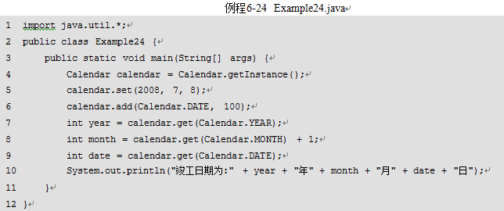

6.5 Date类、Calendar类
与DateFormat类
6.5.2 Calender类
  接下来就通过调用Calendar类的set()和add()方法来实现上述过程
例程6-24中调用Calendar的set()方法将日期设置为2008年8月8号，然后调用add()方法在Calendar.Date字段上增加100，从第10行的打印结果可以看出，增加100天的日期为2008年11月16日。

Slide 40
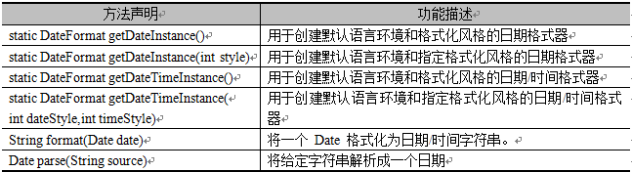
6.5 Date类、Calendar类
与DateFormat类
6.5.3 DateFormat类
  如果要将Date对象表示的日期以指定的格式输出，例如输出中文格式的时间，就需要用到DateFormat类。DateFormat类专门用于将日期格式化为字符串或者将用特定格式显示的日期字符串转换成一个Date对象。DateFormat是抽象类，不能被直接实例化，但它提供了静态方法，通过这些方法可以获取DateFormat类的实例对象，并调用其它相应的方法进行操作
表中列出了DateFormat类的四个静态方法，这四个方法都是用于获得DateFormat类的实例对象，每种方法返回的对象都具有不同的作用，它们可以分别对日期或者时间部分进行格式化。在DateFormat类中定义了四个常量值用于作为参数传递给这些方法，其中包括FULL、LONG、MEDIUM和SHORT。FULL常量用于表示完整格式，LONG常量用于表示长格式，MEDIUM常量用于表示普通格式，SHORT常量用于表示短格式。

Slide 41


6.5 Date类、Calendar类
与DateFormat类
6.5.3 DateFormat类
  接下来通过一个案例针对表中的方法进行演示
例程6-26中演示了四种格式下时间和日期格式化输出的效果，其中调用getDateInstance()方法获得的实例对象用于对日期部分进行格式化，getDateTimeInstance()方法获得的实例对象可以对日期和时间部分进行格式化。

Slide 42


6.5 Date类、Calendar类
与DateFormat类
6.5.3 DateFormat类
  DateFormat中还提供了一个parse(String source)方法，能够将一个字符串解析成Date对象，但是它要求字符串必须符合日期/时间的格式要求，否则会抛出异常。
例程6-27，使用LONG样式常量创建了一个DateFormat对象，然后调用format()方法与它格式对应的时间字符串"2008年8月8日"解析成了Date对象。

Slide 43


6.5 Date类、Calendar类
与DateFormat类
6.5.4 SimpleDateFormat
  JDK中提供了一个SimpleDateFormat类，该类是DateFormat类的子类。SimpleDateFormat类可以使用new关键字创建实例对象，它的构造方法接收一个格式字符串参数，表示日期格式模板
例程6-28中，在创建SimpleDateFormat对象时传入日期格式模板“Gyyyy年MM月dd日：今天是yyyy年的第D天，E” ，调用SimpleDateFormat的format()方法，将Date对象格式化成如模板格式的“公元2013年09月06日：今天是2013年的第249天，星期五”字符串形式。

Slide 44


6.6 JDK7新特性—— switch语句支持字符串类型
  在JDK7中，switch语句的判断条件增加了对字符串类型的支持。由于字符串的操作在编程中使用频繁，这个新特性的出现为Java编程带来了便利。
例程6-30中，switch语句条件表达式的值为“Friday”，与17行case条件中的字符串“Friday”相匹配，因此打印出“星期五”。

Slide 45
本章首先介绍了什么是API，然后对API中最常用的一些类逐一进行了介绍，了解了String和StringBuffer类的不同、System类和Runtime类常用方法的使用、Math类常用方法的使用、Random类如何产生随机数、BigDecimal如何精确地表示和操作小数以及日期类Data和Calendar类的相关知识，并学会使用DateFormat类和SimpleDateFormat类格式化Date对象以及将特定格式的日期字符串解析成Date对象等等，这些类在编程中都有着很重要的作用，然而Java的API非常多，不可能也没有必要把所有的类全部学习，最聪明的人是最会利用资源和工具的人，在需要使用这些类时，可以通过上一些技术论坛或者利用搜索引擎参看一些范例，再通过查看API文档就能很容易掌握这些类的用法。

